Slide 1
IDeRBlog ts
Länderübergreifendes Projekt
im Rahmen des Digitalpakts SL NRW

Slide 2
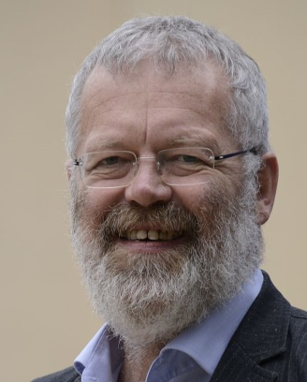
Who is Who?
Michael Gros
Mitarbeiter MBK Saarland Referat D3
Prof. Schulhomepages mit typo3
IDeRBlog ii -> IDeRBlog ts

Slide 3
Who is Who?
Nina Leidinger M. A.
Medienpädagogin
eEducation
eTwinning
Pädagogischer Austauschdienst
IDeRBlog ii > IDeRBlog ts

Slide 4
IDeRBlog ts
Bloggingplattform
> Rechtschreiben, Lesen & Medienkompetenz
Schüler*innen ab 8 Jahren
Direkt im Unterricht in allen Fächern einsetzbar
Praxiserprobt

Slide 5
Programm
Relevanz von Geschriebenem
Warum bloggen?
Projekt IDeRBlog ts
Ziele IDerBlog ts

Slide 6
Warum bloggen?
Motivation der Schüler nutzen

Slide 7
Warum bloggen?
Motivation der Schüler nutzen
Chance für Schüler, andere Zugänge zum Schreiben zu benutzen

Slide 8
Warum bloggen?
Motivation der Schüler nutzen
Chance für Schüler, andere Zugänge zum Schreiben zu benutzen
Intensivierung durch Individualisierung

Slide 9
Warum bloggen?
Motivation der Schüler nutzen
Chance für Schüler, andere Zugänge zum Schreiben zu benutzen
Intensivierung durch Individualisierung
Aufbau von Medienkompetenz (Passwort, Was schreibe ich im Internet?, …)

Slide 10
Warum bloggen?
Motivation der Schüler nutzen
Chance für Schüler, andere Zugänge zum Schreiben zu benutzen
Intensivierung durch Individualisierung
Aufbau von Medienkompetenz (Passwort, Was schreibe ich im Internet?, …)
Einbeziehung der Eltern

Slide 11
Vorstellung IDeRBlog ts

Slide 12
Indiviuell DifferEnziert Richtig schreiben
to school
Schülerinnen und Schüler bloggen
www.iderblog.eu

Slide 13
Indiviuell DifferEnziert Richtig schreiben
to school
Schülerinnen und Schüler bloggen
Korrektur & Fehleranalyse durch intelligentes Wörterbuch
www.iderblog.eu

Slide 14
Indiviuell DifferEnziert Richtig schreiben
to school
Schülerinnen und Schüler bloggen
Korrektur & Fehleranalyse durch intelligentes Wörterbuch
Rückmeldung an Lehrerinnen und Lehrer
www.iderblog.eu

Slide 15
Indiviuell DifferEnziert Richtig schreiben
to school
Schülerinnen und Schüler bloggen
Korrektur & Fehleranalyse durch intelligentes Wörterbuch
Rückmeldung an Lehrerinnen und Lehrer
Rückmeldung an Schülerinnen und Schüler & Zuordnung von individuellen Übungskursen
www.iderblog.eu

Slide 16
Indiviuell DifferEnziert Richtig schreiben
to school
Veröffentlichung des Blogs innerhalb der Klasse
Veröffentlichung erfolgt nach Prüfung des Textes durch die Schülerin oder den Schüler
Schülerinnen und Schüler können Texte der Mitschüler lesen & kommentieren
www.iderblog.eu

Slide 17
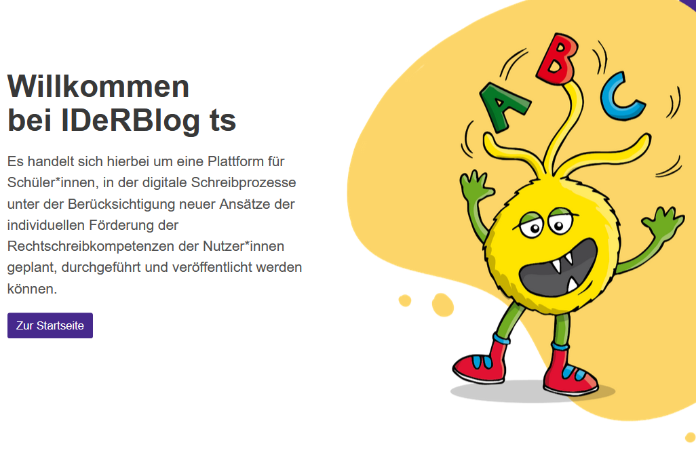
Anmeldung
Registrierung des Schülers durch den Lehrer
Anmeldung ohne personenbezogene Daten möglich

Slide 18
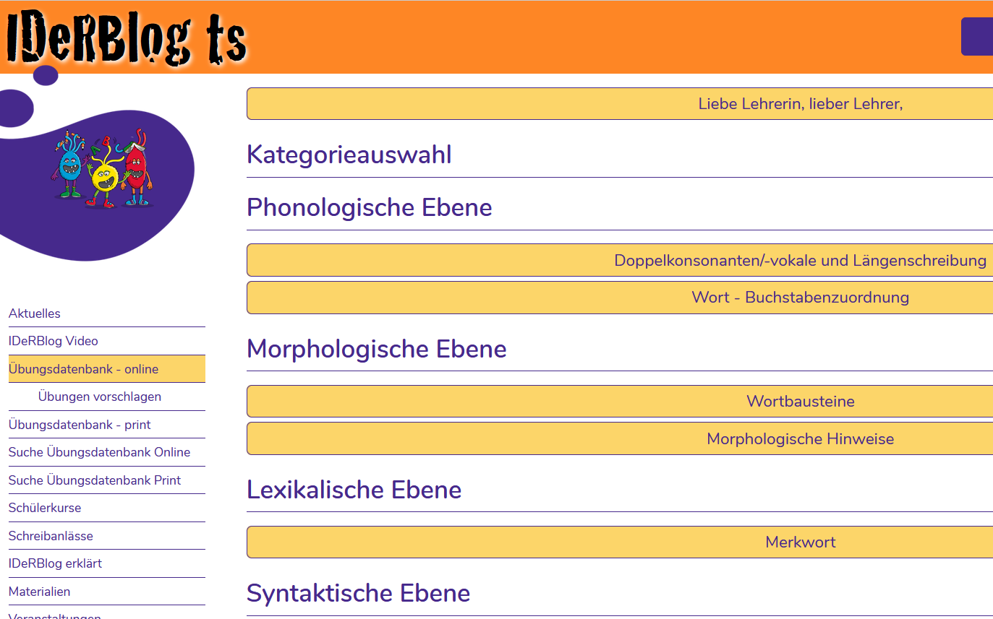
Online Übungen
Arbeitsblätter zum Ausdrucken
Rechtschreibkurse
kostenlos & ohne Anmeldung zugänglich

Slide 19
Online Übungen
Arbeitsblätter zum Ausdrucken
Rechtschreibkurse
kostenlos & ohne Anmeldung zugänglich

Slide 20
zahlreiche Übungs-materialien
frei im Internet zugänglich
selbstgesteuertes, freiwilliges Lernen
erhöhte Schreibmotivation
erhöhte Lesekompetenz & -motivation
Aneignung interkulturelles Wissen

Slide 21
Ziele IDeRBlog ts

Slide 22
Ziele IDeRBlog ts
Anbindung per Single-Sign-On an die in den beteiligten Bundesländern eingeführten Identitätsmanagement-systeme an die Plattform IDeRBlog ts

Slide 23
Ziele IDeRBlog ts
Anbindung per Single-Sign-On an die in den beteiligten Bundesländern
eingeführten Identitätsmanagementsysteme an die Plattform IDeRBlog ts
Weiterentwicklung und Umgestaltung des User Interface ( Benutzerober-fläche)

Slide 24
Ziele IDeRBlog ts
Anbindung per Single-Sign-On an die in den beteiligten Bundesländern eingeführten Identitätsmanagementsysteme an die Plattform IDeRBlog ts
Weiterentwicklung und Umgestaltung des User Interface ( Benutzerober-fläche)
Erweiterung des Wörterbuchs

Slide 25
Ziele IDeRBlog ts
Anbindung per Single-Sign-On an die in den beteiligten Bundesländern eingeführten Identitätsmanagementsysteme an die Plattform IDeRBlog ts
Weiterentwicklung und Umgestaltung des User Interface ( Benutzerober-fläche)
Erweiterung des Wörterbuchs
Evaluationen

Slide 26
Ziele IDeRBlog ts
Anbindung per Single-Sign-On an die in den beteiligten Bundesländern eingeführten Identitätsmanagementsysteme an die Plattform IDeRBlog ts
Weiterentwicklung und Umgestaltung des User Interface ( Benutzerober-fläche)
Erweiterung des Wörterbuchs
Evaluationen
Wissenschaftliche Begleitung

Slide 27
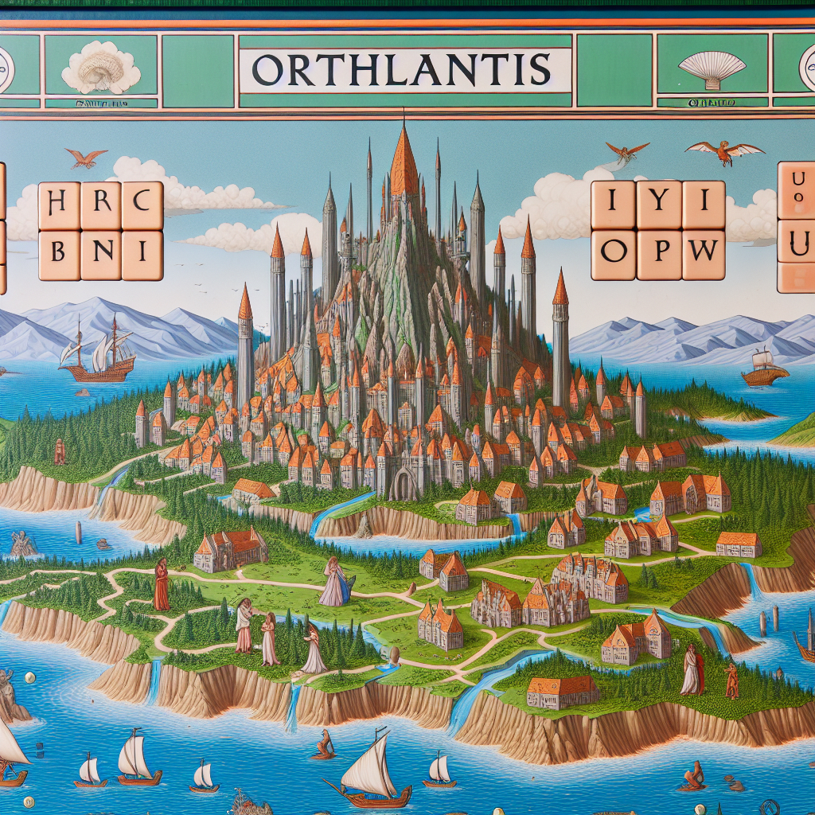
Änderungsantrag - Spiel für IDeRBlog ts
Orthlantis eine Insel zum Erlernen von Rechtschreibung

Slide 28
Änderungsantrag - Spiel für IDeRBlog ts
Orthlantis eine Insel zum Erlernen von Rechtschreibung
Game based learning Ansatz

Slide 29
Änderungsantrag - Spiel für IDeRBlog ts
Orthlantis eine Insel zum Erlernen von Rechtschreibung
Game based learning Ansatz
Erklärungen für Lernende

Slide 30
Änderungsantrag - Spiel für IDeRBlog ts
Orthlantis eine Insel zum Erlernen von Rechtschreibung
Game based learning Ansatz
Erklärungen für Lernende
individuelle Übungen für Lernende

Slide 31
IDeRBlog ts Einführungswebinar Do., 14.11.24 15:00-17:00 info@iderblog.eu

Slide 32
Fragen und Anmerkungen?
Michael Gros
info@iderblog.eu
+49 (0)15775055068

Slide 33
Vielen Dank für Ihre Aufmerksamkeit

Slide 34
Bildnachweis
Wenn nicht anders angegeben handelt es sich bei den Bildern um Screenshots der Seite IDeRBlog.eu
Diese stehen unter Creative Commons Lizenz

